Slide 1



Современный нетворкинг для студентов РГАУ‑МСХА
Инновационный цифровой сервис для безопасных знакомств, поиска единомышленников и формирования социальных связей внутри академического сообщества им. К.А. Тимирязева.
Выполнили студенты 4 курса: Агафонова Анастасия Владимировна, Вардаков Игорь Станиславович Научный руководитель: к.т.н., Гавриловская Надежда Владимировна

Slide 2
Проблема: изоляция и сложности в поиске связей
Безопасность и доверие
Нерелевантные рекомендации
Разрозненные инструменты
Общедоступные приложения не подтверждают статус студента, что увеличивает риск мошенничества и снижает доверие.
Сервисы не учитывают академический контекст — расписание, факультет, участие в кружках и успеваемость.
Поиск партнёров для учёбы и досуга требует переключения между множеством платформ.
Низкая вовлечённость
Риски передачи данных
Студенты часто не знают о мероприятиях и возможностях участия внутри вуза.
Иностранные платформы ставят под угрозу хранение персональных данных за рубежом, что противоречит требованиям 152‑ФЗ.

Slide 3

Целевая аудитория
Основные сегменты:
Студенты 17–35 лет — ищут учебных партнёров, друзей и досуг в рамках вуза.
Студенческие объединения — профкомы, волонтёры, секции, научные кружки.
Администрация — центры карьеры и воспитательной работы для укрепления сообщества.
Локальные партнёры — кафе и сервисы, заинтересованные в молодёжной аудитории.

Slide 4
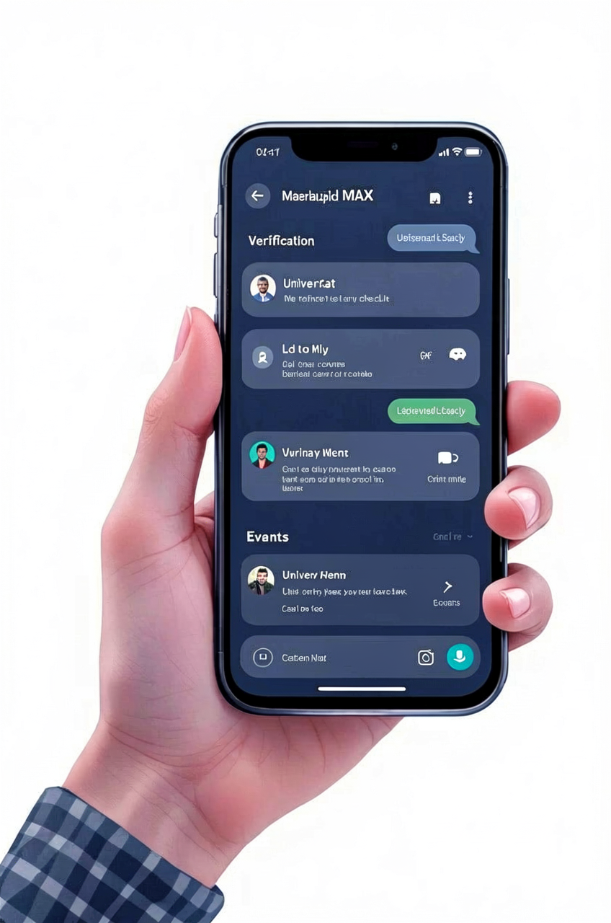
Как это работает
01
Регистрация и верификация
Подтверждение статуса студента через студенческий билет в MAX
02
Создание профиля
Интересы, навыки, учебное направление и доступность по расписанию.
03
Интеллектуальный поиск
Подбор на основе академических и поведенческих данных.
04
Безопасная связь
Защищённый чат, планирование встреч и модуль репутации.

Slide 5





Решение: ТимЛинк – ключевые возможности
Безопасная верификация
Интеллектуальный подбор
Доступ через MAX‑бота
Подтверждение статуса обучающегося исключает посторонних и повышает доверие внутри платформы.
Анализ расписания (30%), интересов (25%), академического профиля (20%), секций (15%) и целей (10%).
Веб‑интерфейс без установки приложений — запуск за один клик для быстрого доступа.
Интеграция с вузом
Хранение в РФ
Данные хранятся на серверах в РФ в соответствии с законом 152‑ФЗ.
Синхронизация с открытыми данными: расписание, кружки и мероприятия.

Slide 6

Технологическое решение
Модульная архитектура с автономными компонентами для верификации, сбора предпочтений, алгоритмического подбора, коммуникации и интеграции с данными вуза.
Безопасность: шифрование при передаче, хранение в РФ и соответствие 152‑ФЗ. Рекомендательная система обучается на обратной связи пользователей и показывает процент совместимости.
Сервер
База данных
Алгоритмы
Клиент
Python, Django/Flask
PostgreSQL с шифрованием ПДн
Pandas, Scikit‑learn
Встроенный веб‑интерфейс на JavaScript
Интеграция
MAX Bot API и MAX Web Apps API

Slide 7




Конкуренты и преимущества
VK Знакомства — минусы
Нет подтверждения статуса студента; отсутствует учёт расписания и интеграция с вузом.
Twinby — минусы
Фокус на психологическом подборе, но нет привязки к образовательной среде и верификации.
Telegram‑чаты — минусы
Неформальная структура, высокая вероятность спама и отсутствие персонализированных рекомендаций.
Ключевые преимущества ТимЛинк
Верификация студентов, алгоритм с академическими данными, интеграция с вузом, доступ через мессенджер, хранение данных в РФ, модуль репутации и масштабируемая архитектура.

Slide 8

Рынок и потребители – масштаб и потенциал
Фокус на российском рынке: более 7 млн студентов вузов. Старт — РГАУ‑МСХА (≈15 000 студентов). Масштабирование: вузы Москвы (~50 000 студентов) и профильные вузы РФ (>500 000 студентов).
Высокий спрос на верифицированные платформы по защите ПДн и импортозамещению.
Telegram используют свыше 80% студентов — удобный путь достижения аудитории через MAX‑бота.
Пилот в РГАУ‑МСХА позволит собрать данные для улучшения рекомендаций и расширения рынка.
Стратегия выхода: пилот → оптимизация алгоритмов → партнёрство с администрацией вузов и локальным бизнесом → масштабирование на профильные вузы.

Slide 9

Краткие выводы и следующие шаги
Цель
Пилот
Создать безопасную, верифицированную платформу для эффективного нетворкинга внутри РГАУ‑МСХА.
Запуск MVP через MAX‑бота, интеграция расписания и начальная верификация студентов.
Метрики успеха
Дальше
Уровень верификации, конверсия в активных пользователей, число организованных встреч и обратная связь по релевантности рекомендаций.
Оптимизация алгоритма на основе данных пилота, расширение интеграций с вузами и запуск модели монетизации.
Студенческий Стартап
VII очередь

Slide 10
Современный нетворкинг для студентов РГАУ‑МСХА
Инновационный цифровой сервис для безопасных знакомств, поиска единомышленников и формирования социальных связей внутри академического сообщества им. К.А. Тимирязева.
Выполнил(а): студентка 4 курса Агафонова Анастасия Владимировна Научный руководитель: к.т.н., Гавриловская Надежда Владимировна

